Slide 1

数据建设知识体系
密级：秘密
-- 个人消费类信贷业务的价值

Slide 2
目录
CONTENTS
Part 01
数据
Part 02
数据
Part 02
数据

Slide 3
数据中台建设的三板斧
中台建设方法论
支撑技术
组织架构
设计图纸
工具
施工队伍
如果我们把建数据中台比作是盖房子，那么设计图纸就是数据中台建设的方法论；工具是数据中台的支撑技术；施工队伍就是数据中台的组织架构

Slide 4
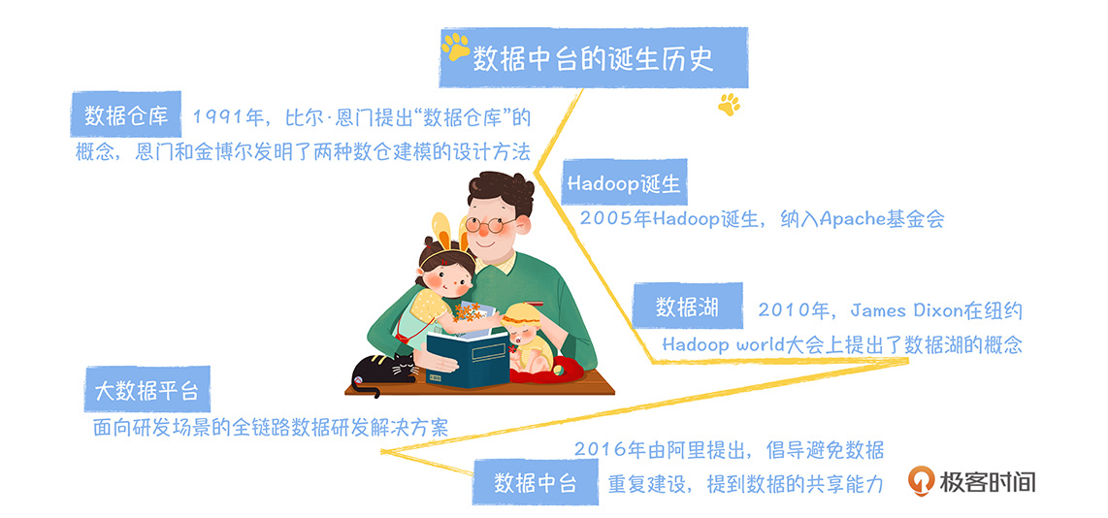
数据中台建设的三板斧

Slide 5
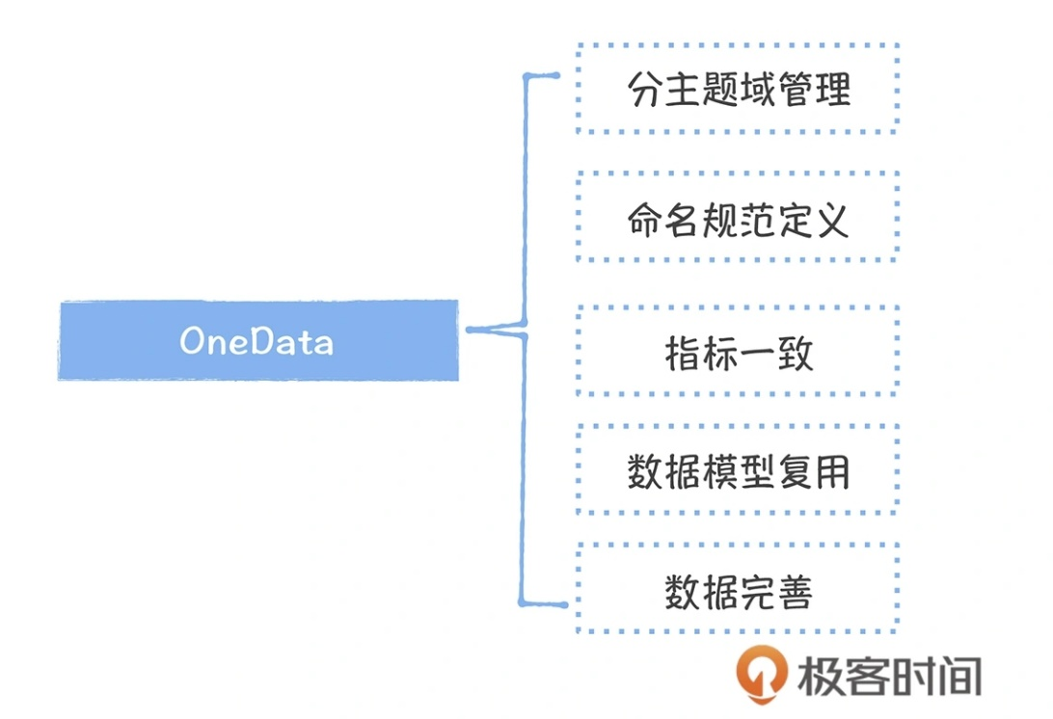
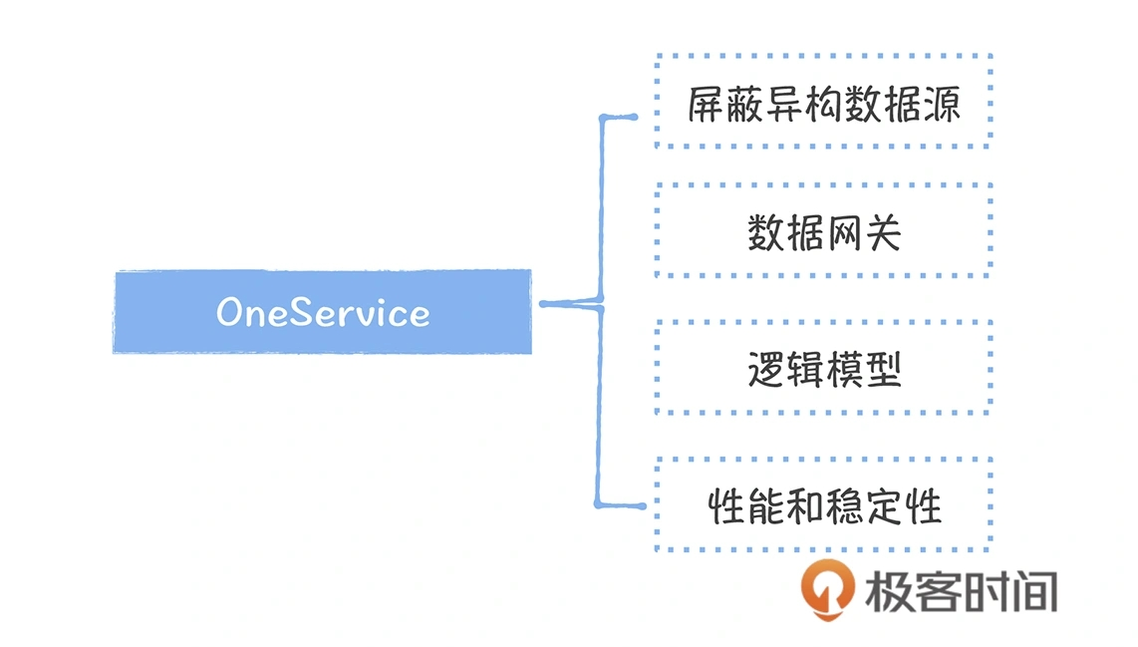
数据中台建设方法论
核心方法论：OneData 和 OneService（早在2016年阿里提出）
OneData：用一句话定义，就是所有数据只加工一次
OneService，数据即服务，强调数据中台中的数据应该是通过 API 接口的方式被访问
Notes:
数据中台：消灭这些跨部门的小数仓，实现数据的复用，所以强调数据只加工一次，不会因为不同的应用场景，不同的部门数据重复加工。
分主题域管理：存在几万张表，怎么管理。好的主题域划分，是相对稳定，尽可能地覆盖绝大多数的表。并尽可能覆盖所有业务过程。[总线矩阵]
OneService 体系的目标是提高数据的共享能力，让数据可以被用得好，用得爽。
问题：1.“上线容易，下线难”的窘境 2.不同的查询引擎，应用开发需要定制不同的访问接口
好处：API 接口一方面对应用开发屏蔽了底层数据存储，使用统一标准的 API 接口查询数据，提高了数据接入的速度。另一方面，对于数据开发，提高了数据应用的管理效率，建立了表到应用的链路关系

Slide 6
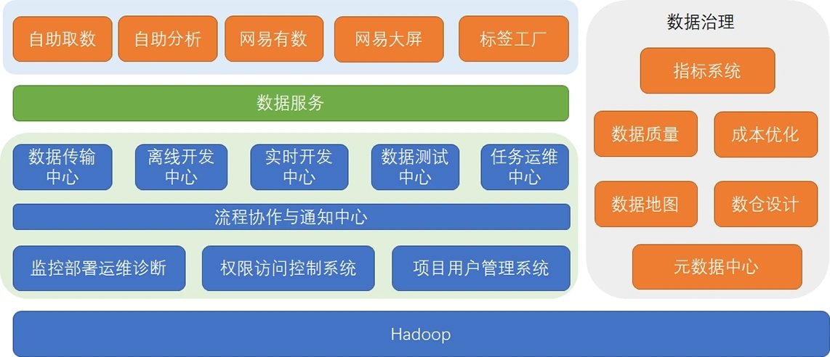
数据中台支撑技术
网易数据中台

Slide 7
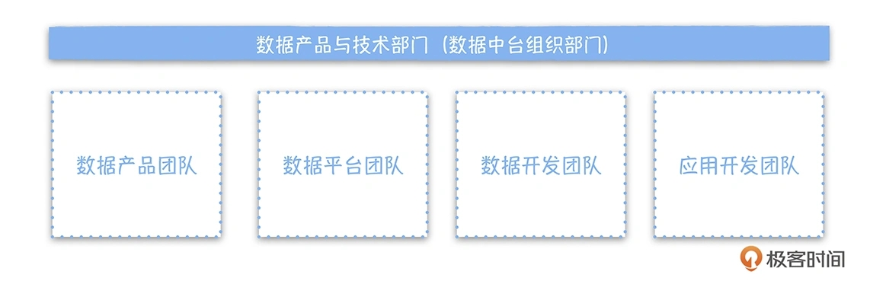
数据中台组织架构
要有一个独立于业务部门的中台团队
中台组织的绩效目标一定是要与业务落地价值绑定
对数据中台的组织定位是：懂业务，能够深入业务，扎根业务

Slide 8
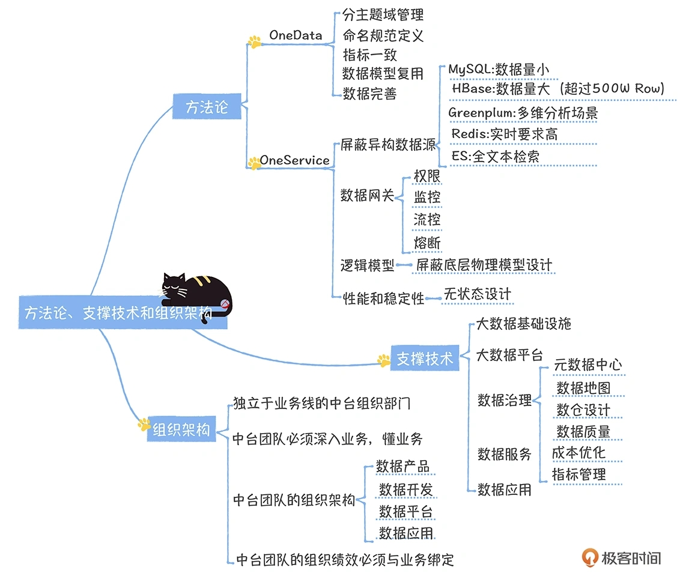
数据中台建设-小结
Notes:
适合数据中台的组织架构是建设数据中台的第一步，数据中台组织一定是独立的部门，同时要避免与业务脱节，深入业务，要与业务目标绑定。
数据中台支撑技术大规模落地，需要有成熟的系统工具作为支撑，同时要注意这些系统工具之间的联动和打通。
数据中台的方法论可以借鉴，但是不能完全照搬，每个公司的数据应用水平和当前遇到的问题都不相同，可以针对这些问题，分阶段制定数据中台的建设计划，选择性的应用一些技术，例如当前最主要的问题是数据质量问题，那就应该优先落地数据质量中心，提升质量。

Slide 9

1
元数据中心
元数据分类
开源实现
关键目标
架构设计
小结

Slide 10
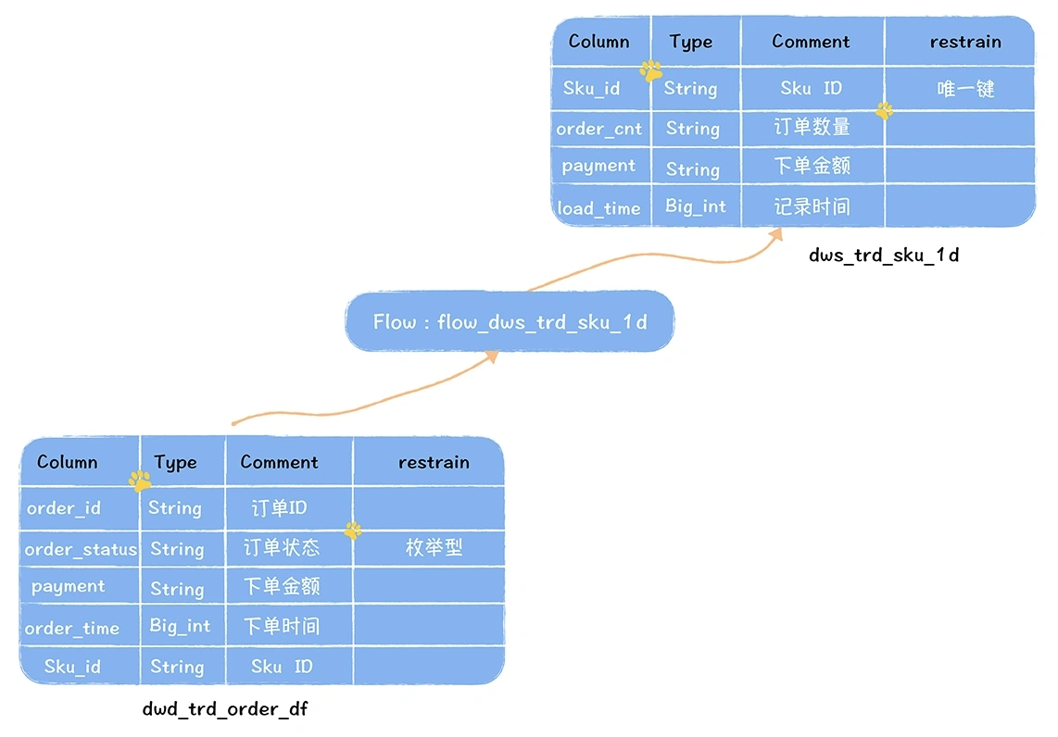
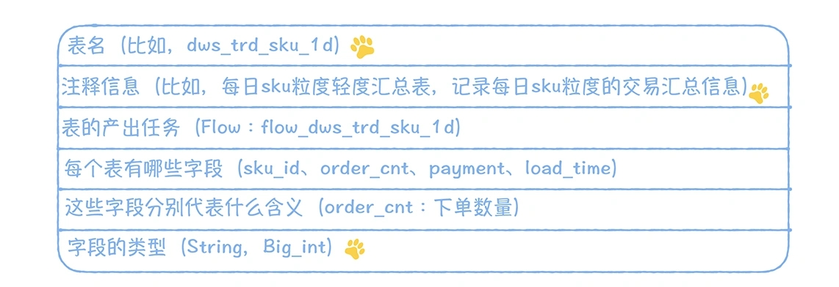
元数据中心
元数据划为三类：数据字典、数据血缘和数据特征
Notes:
元数据在指标管理、模型设计、数据质量和成本治理四个领域都发挥着作用，而这些领域构成了数据中台 OneData 数据体系

Slide 11
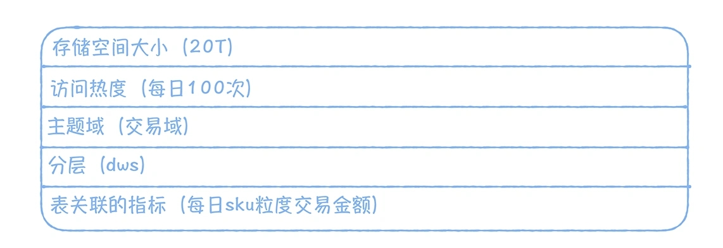
元数据中心
元数据划为三类：数据字典、数据血缘和数据特征

Slide 12
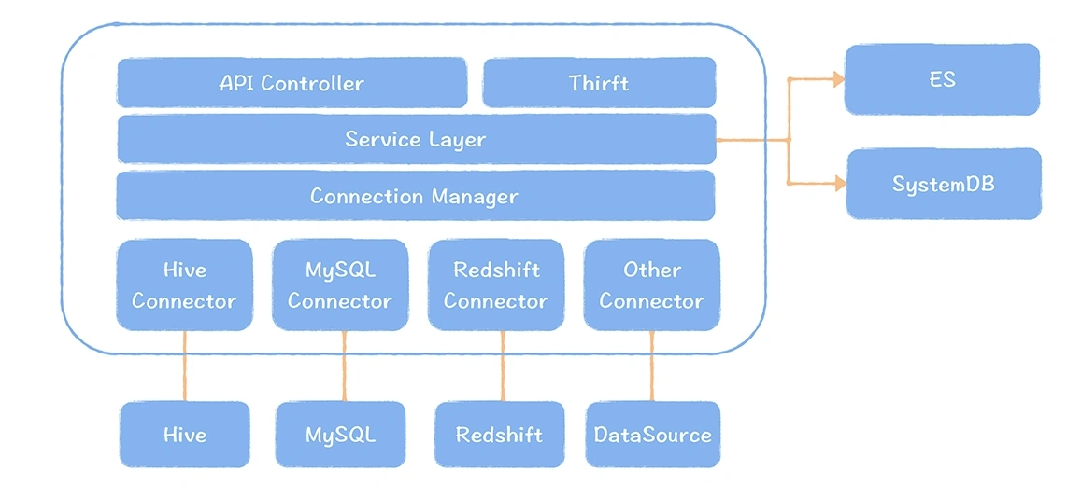
元数据中心
开源的有 Netflix 的 Metacat、Apache Atlas，LinkedIn的DataHub；
开源实现：Metacat
多数据源的可扩展架构设计：支持不同数据源，建立一个可扩展的、统一的元数据层是非常重要的
采取直连数据源拉的方式
不存在保存两份元数据一致性的问题
这种架构设计很轻量化，扩展成本很低（集成型设计）

Slide 13
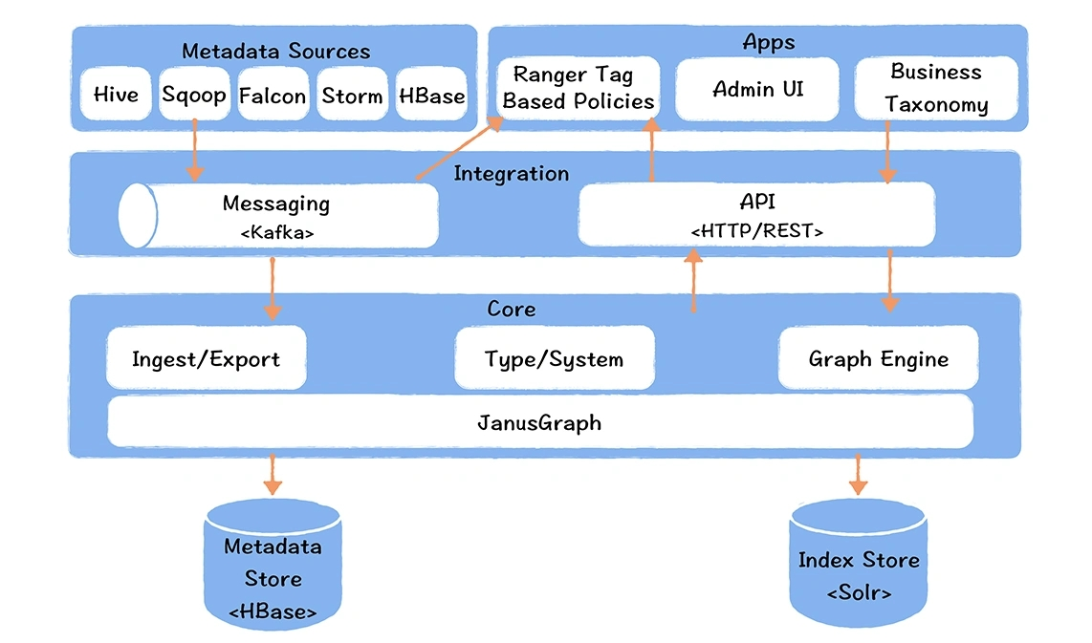
元数据中心
开源的有 Netflix 的 Metacat、Apache Atlas，LinkedIn的DataHub；
开源实现： Apache Atlas
血缘采集的三种方式：
通过静态解析 SQL，获得输入表和输出表；【准确性问题】
通过实时抓取正在执行的 SQL，解析执行计划，获取输入表和输出表；
通过任务日志解析的方式，获取执行后的 SQL 输入表和输出表。【时效性问题】
Hive引擎：通过 Hook 方式，实时地捕捉任务执行计划，获取输入表和输出表，推送给 Kafka，由Ingest模块将血缘写入图数据库
Spark引擎、Flink引擎等：Atlas 提供了 Listener 的实现方式

Slide 14
元数据中心 — 5个关键目标
多业务线、多租户支持
电商、音乐等不同业务线
算法、数仓、风控等不同租户
支持相同数据源的多个集群
支持不同类型数据源，比如mysql、kudu、hive
考虑将半结构化的KV也纳入管理，比如Hbase、Kafka、Redis
多数据源支持
支持数据血缘的实时采集和高性能的查询
支持字段级别血缘
支持生命周期管理（过期血缘及时清理）
数据血缘
与大数据平台集成
作为基础元数据服务
与 Ranger 集成，基于 tag 的权限管理方式
数据标签
支持对表和表中的字段打标签
(指标、分层信息、主题域等)
Notes:
字段血缘在做溯源的时候非常有用，因为大数据加工链路的下游是集市层，为了方便使用者使用，一般都是一些很宽的表（列很多的表，避免 Join 带来的性能损耗），这个表的上游可能是有几十个表产生的，如果不通过字段血缘限定溯源范围，就会导致搜索范围变得很大，无法快速地精准定位到有问题的表。

Slide 15
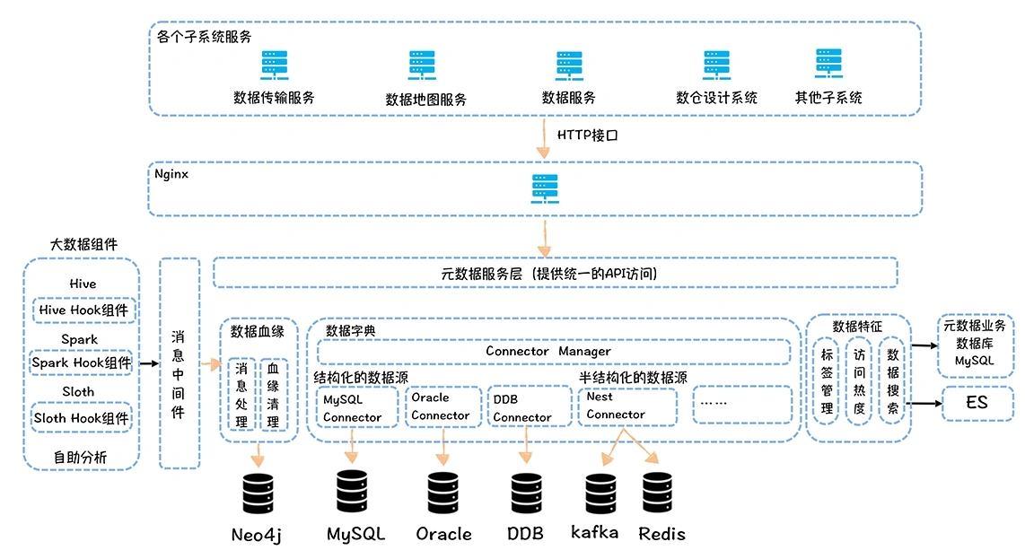
元数据中心 — 架构设计

Slide 16
元数据中心 — 数据地图
数据地图是基于元数据中心构建的一站式企业数据资产目录，可以看作是元数据中心的界面
难题
不知道有哪些数据
到哪里找数据
如何准确的理解数据
实践效果：
数据地图对于提高数据发现的效率，实现非技术人员自助取数有重要作用。
实践发现，数据地图是数据中台中使用频率最高的一个工具产品
在网易，每天都有 500 以上人在使用数据地图查找数据
数据地图
多维度的检索功能
详情信息
配套功能
按表名、列名、注释、主题域、分层、指标进行检索
（按相关性排序）
提供按业务过程、主题域导览
字段信息
分区信息
产出信息
数据血缘
数据预览
数据收藏
权限申请

Slide 17
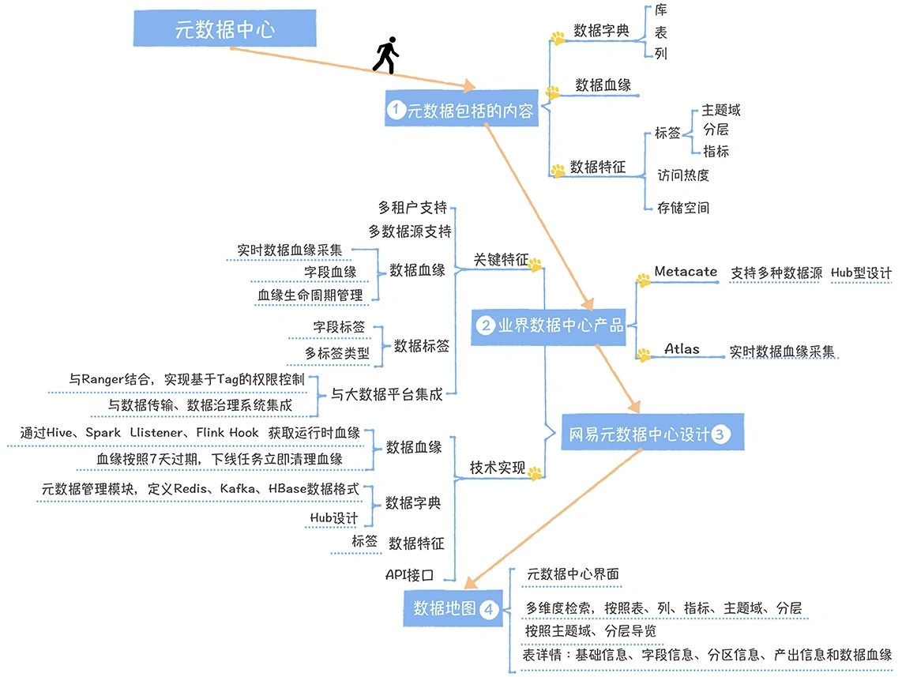
元数据中心 — 小结

Slide 18
1
指标管理
——如何统一管理纷繁杂乱的数据指标？
项目

Slide 19
指标管理 — 如何统一管理纷繁杂乱的数据指标？
新用户交易额是考核市场活动拉新效果的重要指标。
马漂亮（化名）是市场部门的数据分析师，某一天，她要给老板提供一份数据报告，报告中有一项指标是“新用户交易额”。
孙美丽（化名）是会员中心的运营，她每天都会给老板提供每日的新用户交易额数据。
结果：老板查看两份报告发现数值相差很大！
排查后发现，市场部门对新用户口径的定义和会员中心不一样：
市场部门认定新用户是首次消费并完成支付的用户；
会员中心认定新用户是当日新注册用户。
典型案例
解决之道：构建全局一致的指标口径，输出企业的指标字典

Slide 20
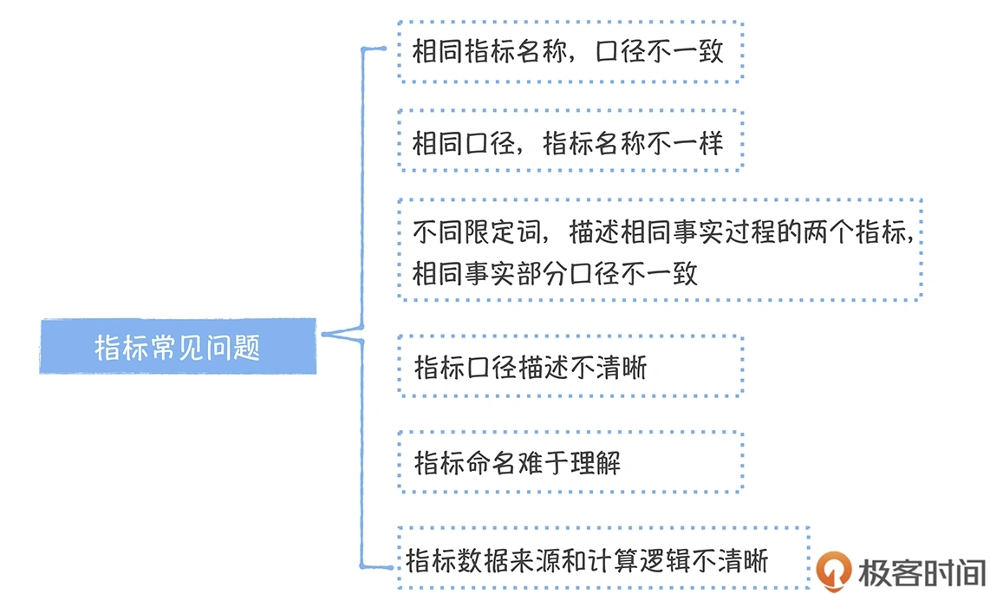
指标管理 — 指标的常见问题
不同的部门对“新用户销售额”的新用户口径定义不一致
优惠券抵扣金额
优惠券消耗金额
“黑卡会员购买用户数”： 计算周期内去重的（重复购买的用户只算一个），下单并且支付成功的用户数量；
“ 非会员的购买用户数”：计算周期内去重的，下单并且支付成功，排除关单（“关单”是指在用户在下单购买成功后，取消订单）的用户数量。
“关单金额”，口径描述为“关闭订单的金额”，支付前还是支付后
ROI”，口径定义优惠券销售额 / 优惠券成本
好的定义应该为：（商品|类目|通用）优惠劵 ROI
需要有一些伪码或者 SQL 描述

Slide 21
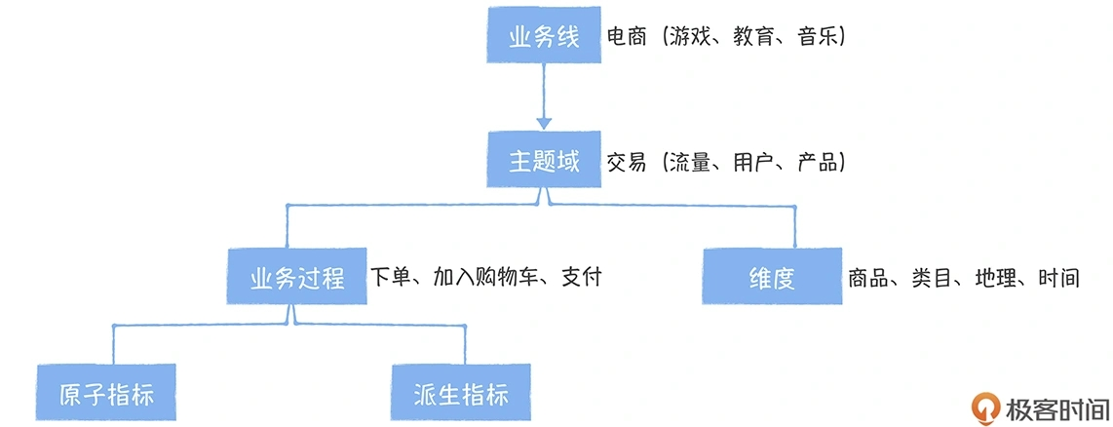
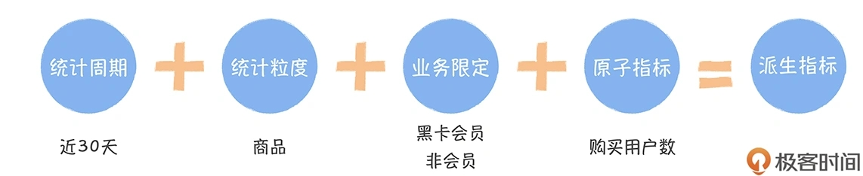
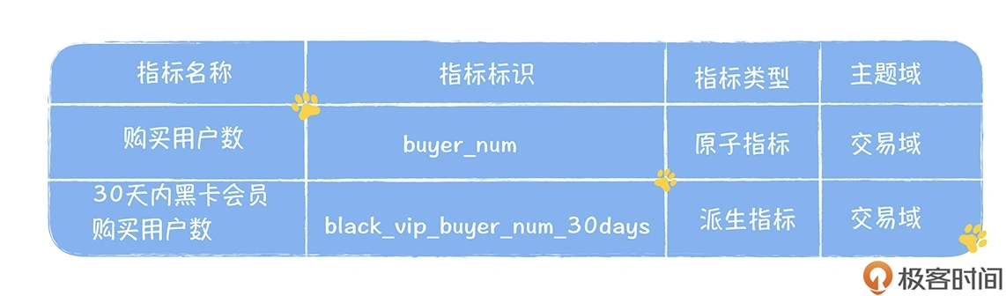
指标管理 — 如何规范化定义指标
面向主题域管理
拆分原子指标和派生指标
指标命名规范
关联的应用和可分析维度
分等级管理

Slide 22
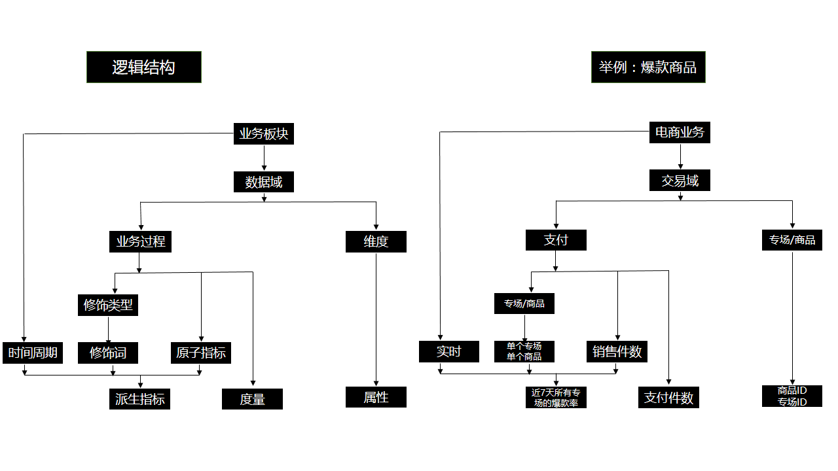
指标管理 — 如何规范化定义指标

Slide 23
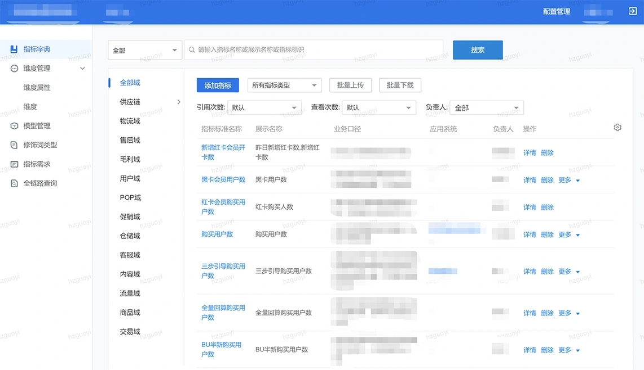
指标管理 — 指标系统
用Excel管理指标的问题：
难于共享；
缺少权限控制；
无法动态更新；
指标无法跟数仓的模型动态关联。

Slide 24
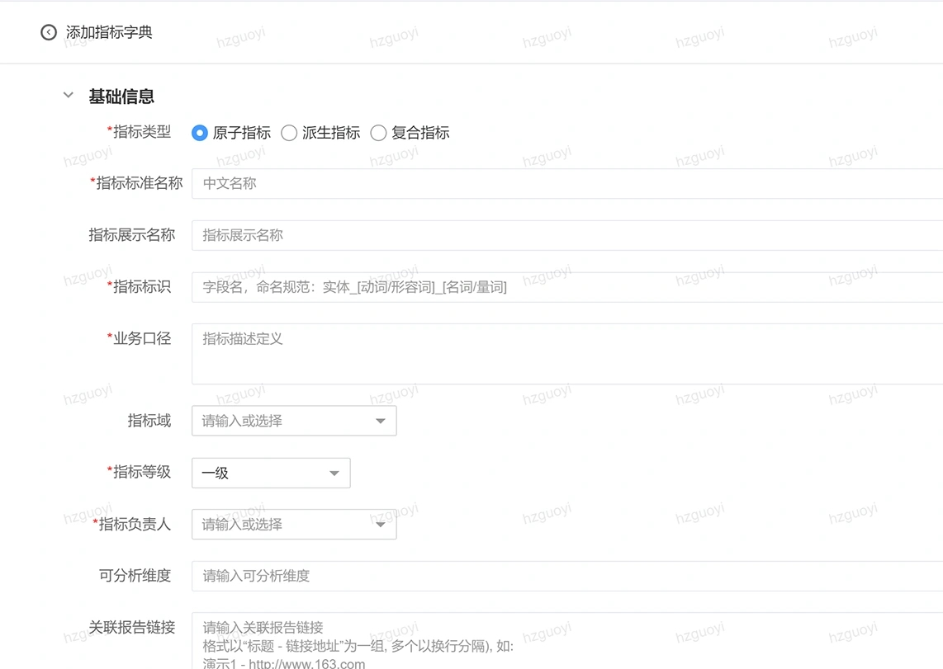
指标管理 — 指标系统：新建指标
指标系统是基于元数据中心构建的一个指标管理工具
它从元数据中心自动同步数仓的主题域和业务过程，按照规范化定义创建指标。
新创建的指标同时会以特定类型的标签，下沉到元数据中心对应的表和字段上，这样在数据地图上就可以搜索到表关联的指标。
Notes:
指标系统是基于元数据中心构建的一个指标管理工具，它从元数据中心自动同步数仓的主题域和业务过程，按照规范化定义创建指标。新创建的指标同时会以特定类型的标签，下沉到元数据中心对应的表和字段上，这样在数据地图上就可以搜索到表关联的指标。

Slide 25
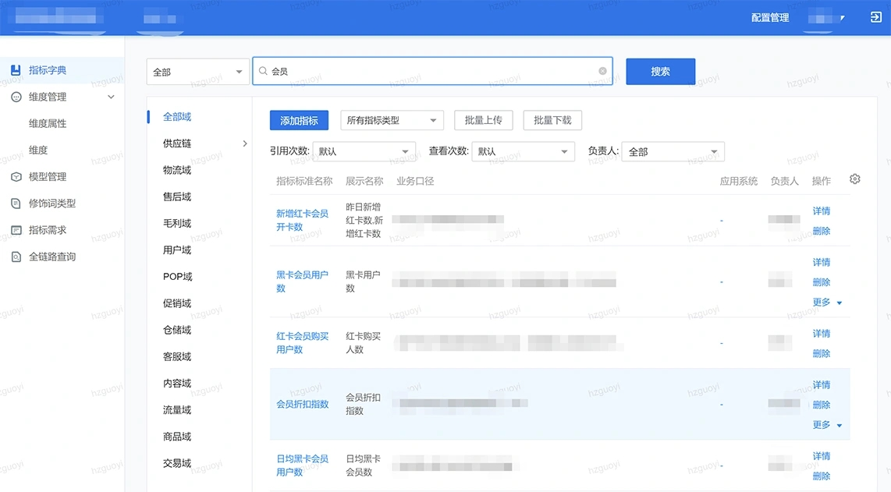
指标管理 — 指标系统：提供了按指标名称、标识、业务口径的检索功能

Slide 26
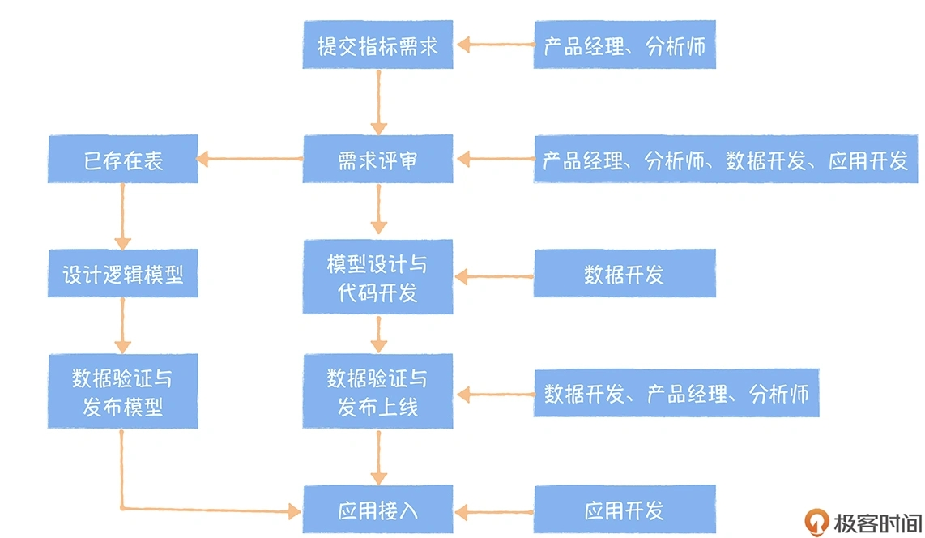
指标管理 — 基于指标系统构建全局的指标字典
场景1：面对一个新的指标需求，如何基于指标系统完成指标开发流程；

Slide 27
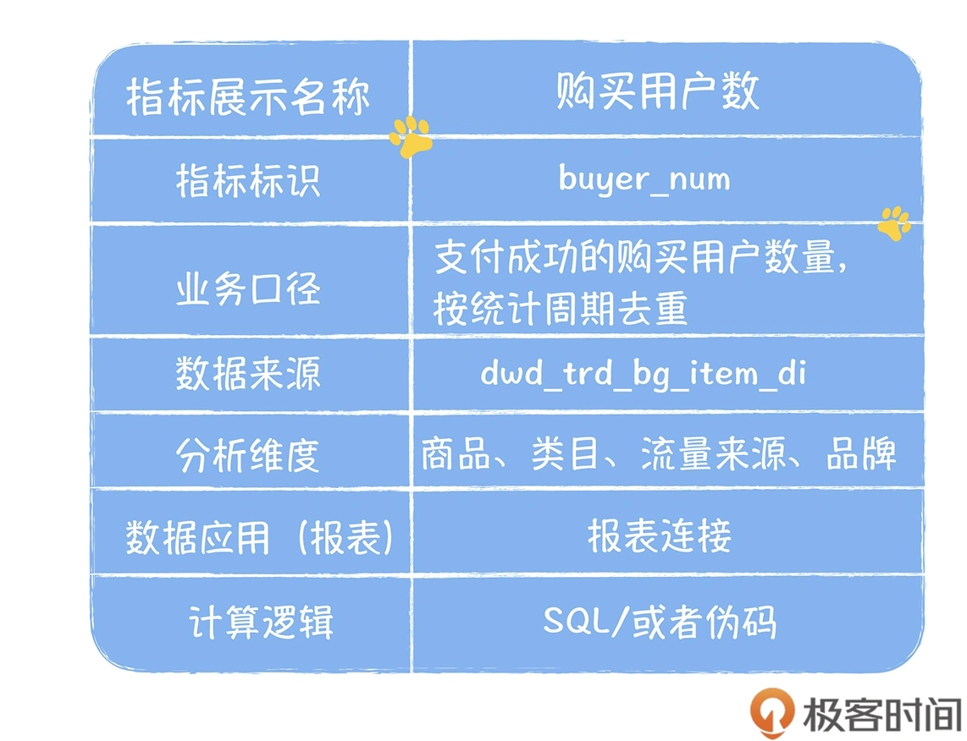
指标管理 — 基于指标系统构建全局的指标字典
场景2：面对已经存在的，混乱的指标现状，如何进行全局梳理
步骤：
成立以数据产品或者分析师为核心的 1～3 人的工作小组，专门负责指标的全局梳理；
制定指标梳理计划，明确指标梳理目标，覆盖多少个业务线，与业务方共同制定时间计划；
对于每一个业务线，需要对还在使用的数据报表、数据产品进行盘点，这里顺便可以把没用的报表和数据产品应该下线；
对于每一个报表和数据产品中涉及的指标，按照以下格式进行收集；
对于收集的指标，明确业务口径，对于口径相同的，应该去除重复，关联的应用应该合并，此时，可以过滤掉相当一部分；
根据指标业务口径，明确指标所属的主题域、业务过程；
区分指标类型，对于派生指标，要明确指标的统计粒度、修饰词、时间周期以及关联的原子指标；
按照指标系统对指标的规范化定义，把整理好的指标录入指标系统。

Slide 28
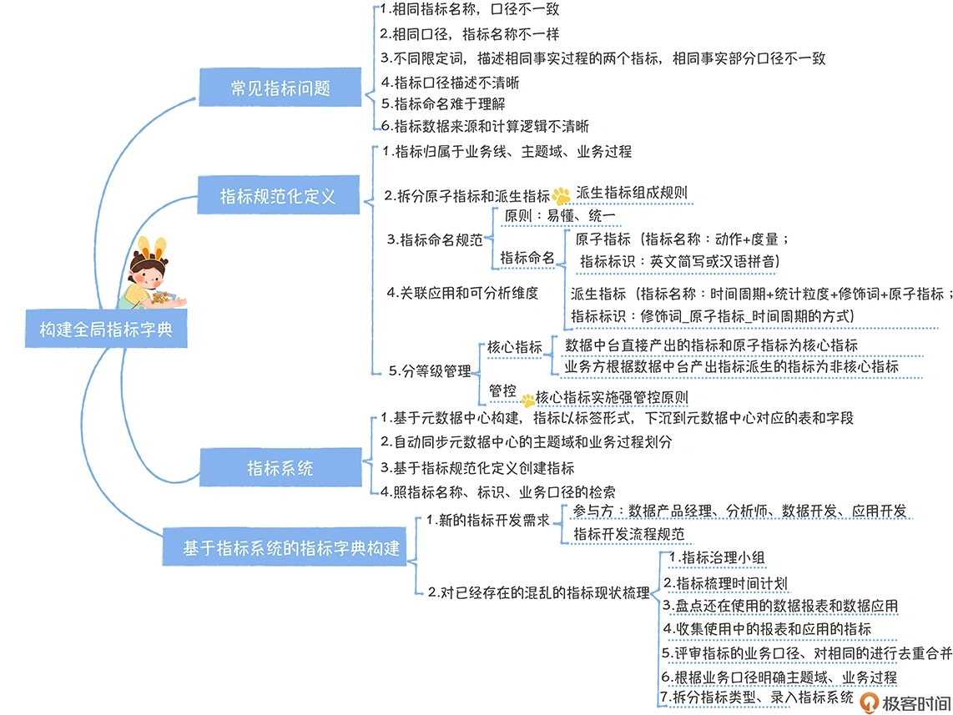
指标管理 — 小结

Slide 29
1
数据模型
项目

Slide 30
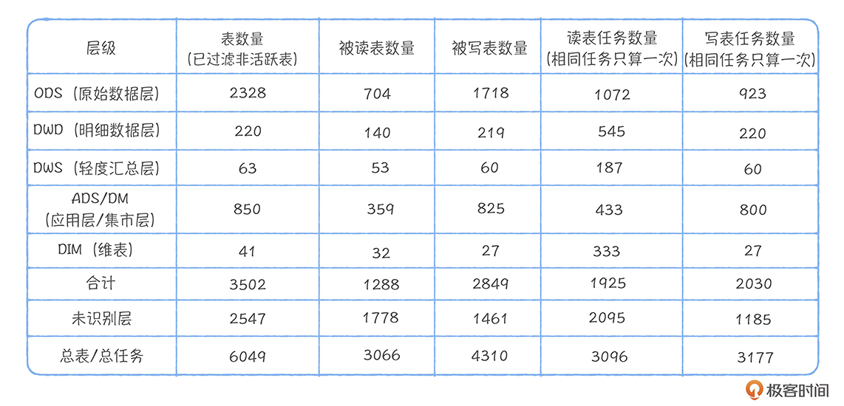
指标体系管理—标签的种类

Slide 31
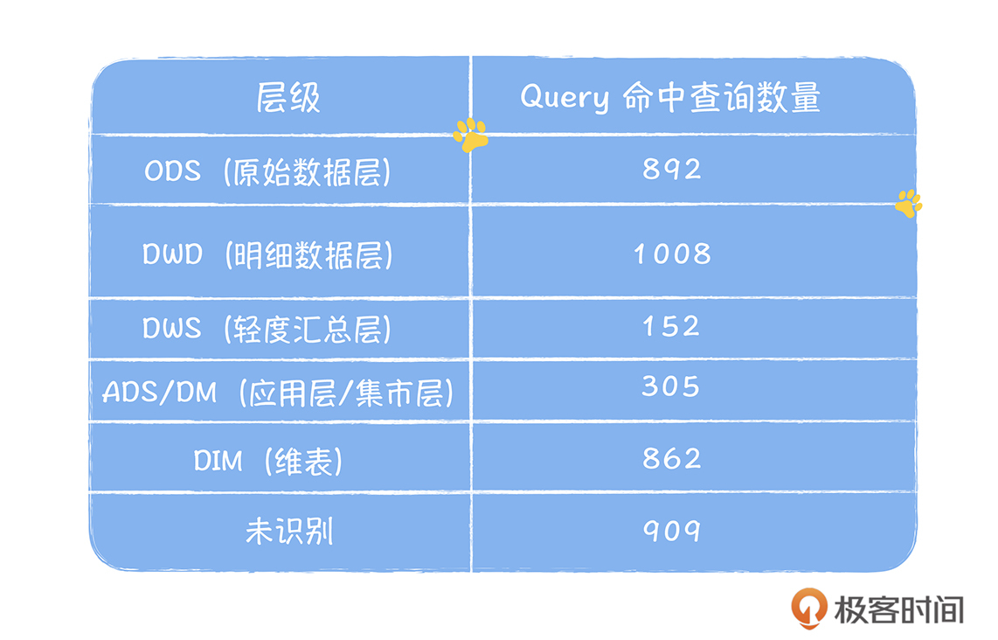
指标体系管理—标签的种类

Slide 32
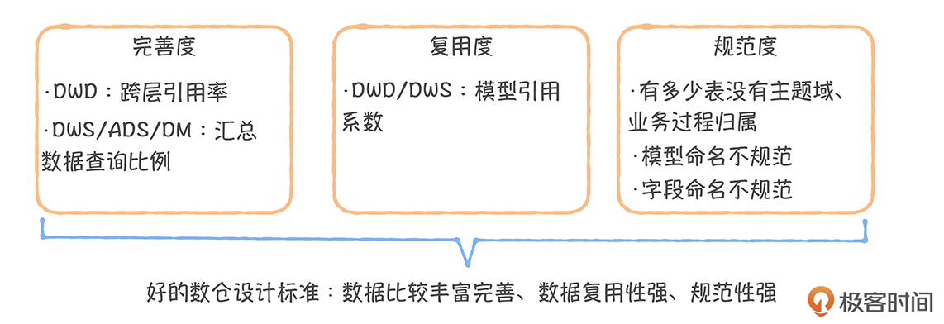
指标体系管理—标签的种类

Slide 33
1
数据质量
项目

Slide 34
指标体系管理—标签的种类
技术视角
业务视角
原子指标
消费金额
取现余额
“虚荣”指标
原子指标
派生指标
修饰词
增长指标
时间周期

Slide 35
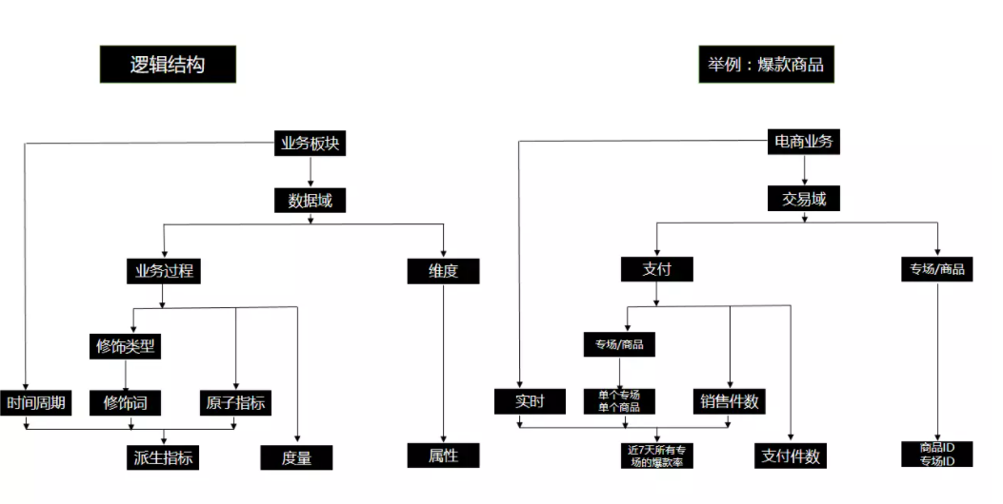
指标体系管理—如何定义指标
如何让指标定义清晰且没有歧义呢？指标拆解

Slide 36
标签体系管理

Slide 37
X
数据服务
项目

Slide 38
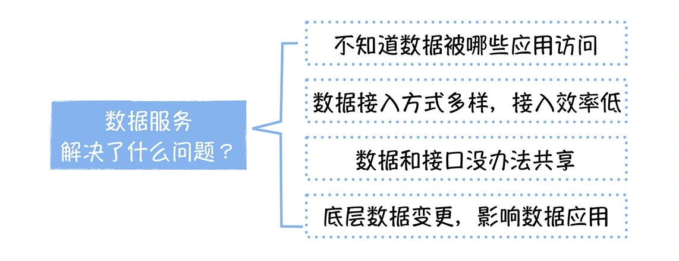
数据服务 — 究竟解决什么问题？
服务化：不同系统之间通过服务方式交互，服务通常以 API 接口形式存在。

Slide 39
数据服务 — 究竟解决什么问题？
1. 数据接入方式多样，接入效率低
数据平台加工好的数据，通常会以 Hive 表的形式存储在 HDFS 上。如果想直接通过数据报表或者数据产品前端展现，为了保证查询的速度，会把数据导出到一个中间存储上
数据量小于 500W 条记录
建议使用 DB 作为中间存储，比如MySQL、Oracle。
好处：部署维护方便、数据量小、查询性能强
数据量超过 500W 记录，要进行多个条件的过滤查询（涉及大数据量、多维度查询）
可以用 GreenPlum/Clickhouse
好处：海量数据的 OLAP（在线分析处理）场景中有优异的性能表现
超过 500W 记录，根据 Key 查询 Value 的场景
可以用 HBase。在大数据量下，HBase 拥有不错的读写性能
如果需要用到二级索引，可以引入 ES
数据服务为数据开发屏蔽了不同的中间存储，允许使用统一的 API 接口访问数据，大幅度提高了研发效率

Slide 40
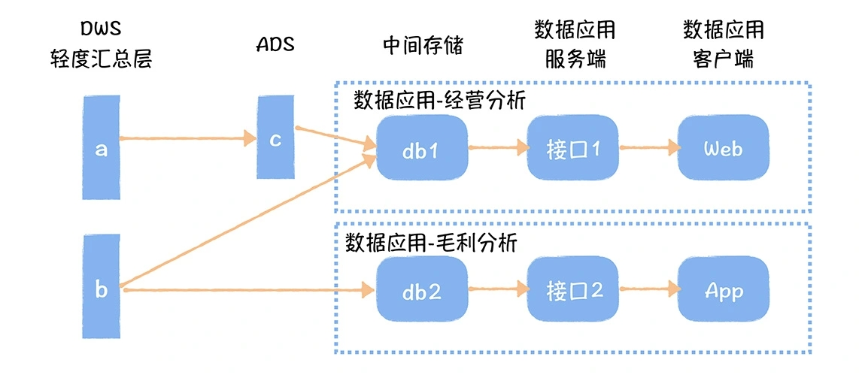
数据服务 — 究竟解决什么问题？
2. 数据和接口没有办法复用
不同应用之间共享数据库，会存在相互影响
接口归属不同应用，已高度定制
烟囱式的开发模式，导致了数据应用的研发效率非常低
而数据服务，使数据中台暴露的不再是数据，而是接口，接口不再归属于某个数据应用，而是在统一的数据服务上。这就使接口可以在不同的数据应用之间共享，同时因为数据服务具备限流的功能，使接口背后的数据共享成为可能，解决了不同应用共享数据相互影响的问题

Slide 41
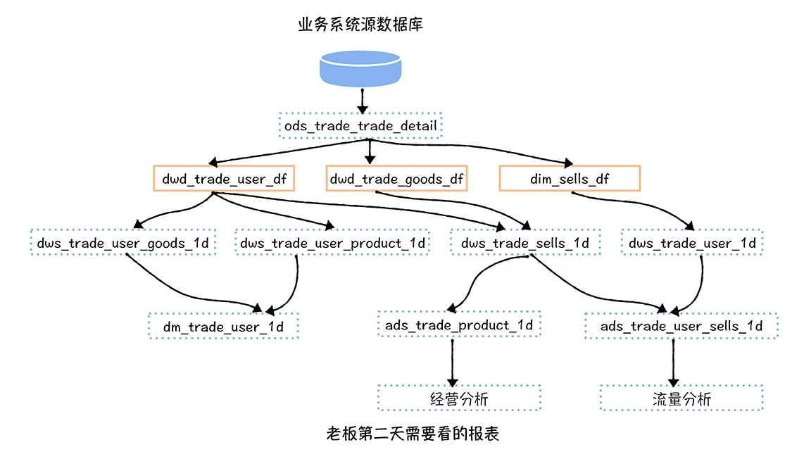
数据服务 — 究竟解决什么问题？
3.不知道数据被哪些应用使用
虽然数据血缘建立了表与表之间的链路关系，但是在表的末端，我们却不知道这个表被哪些应用访问，所以应用到表的链路关系是断的
数据服务打通了数据和应用的访问链路，建立了从数据应用到数据中台数据的全链路数据血缘关系，这就等于我们在迷宫中拿到了一个地图，当任何一个任务出现问题，我们都可以顺着地图，找到这个故障影响了哪些应用，从而针对重要应用加速恢复速度。同样，我们也可以放心的下线数据中台中任意一张表。

Slide 42
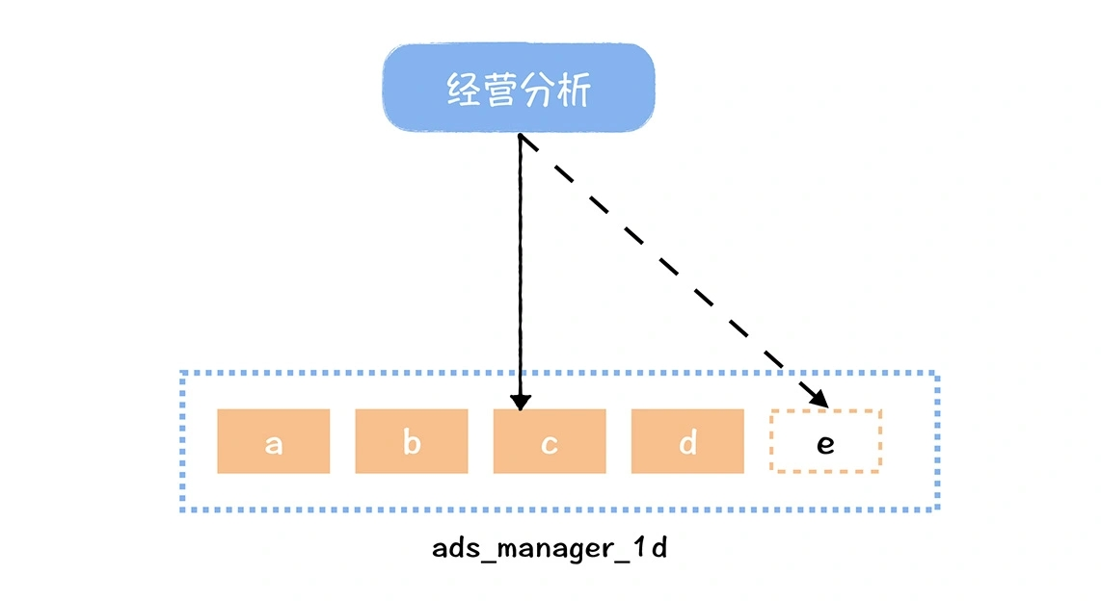
数据服务 — 究竟解决什么问题？
4.数据部门字段变更导致应用变更
“数据应用 - 经营分析”使用了数据中台的ads_mamager_1d 这张表的 c 字段，如果我们对这张表进行了重构，访问字段需要替换成 e 字段，此时需要数据应用修改代码
有了数据服务，就会把数据应用和中台数据进行解耦，当中台数据表结构变更时，我们只需要修改一下数据服务上接口参数和数据字段的映射关系就可以了。不需要再修改代码，重新上线数据应用。

Slide 43
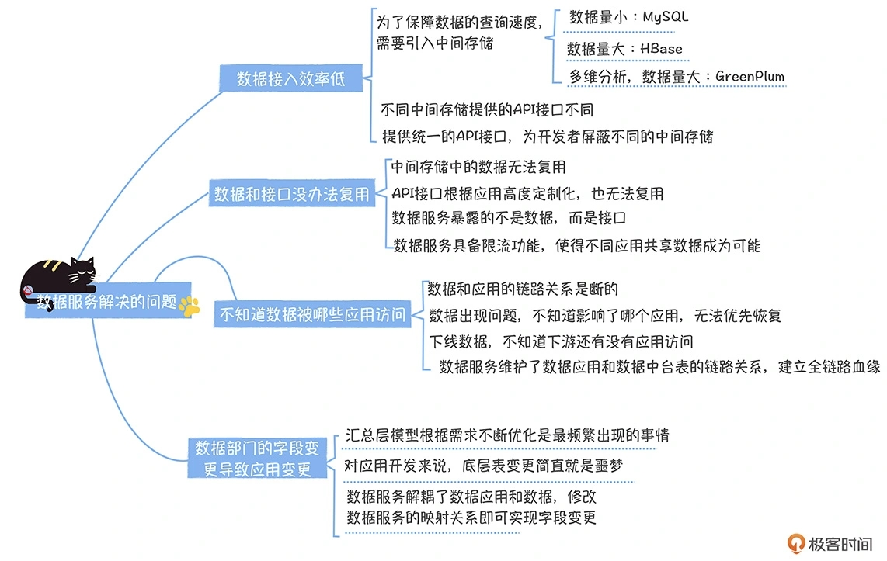
数据服务 — 究竟解决什么问题？

Slide 44
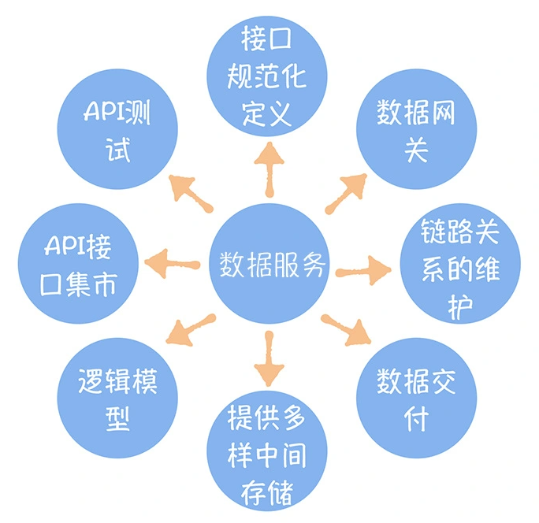
数据服务 — 八大功能

Slide 45
数据服务 — 八大功能
接口规范化定义
取快递约定的收货码，基于统一的收货码取走快递
数据网关
对货架前的队伍进行限流
链路关系维护
驿站会记录谁取走了什么快递
数据交付
驿站同时提供取快递和送货上门服务
提供多样中间存储
驿站有不同类型的货架
逻辑模型
一个工作人员，可以取多个货架的快递
API接口集市
驿站的不同货架的不同队伍导览
API测试
驿站工作人员上岗前的测试

Slide 46
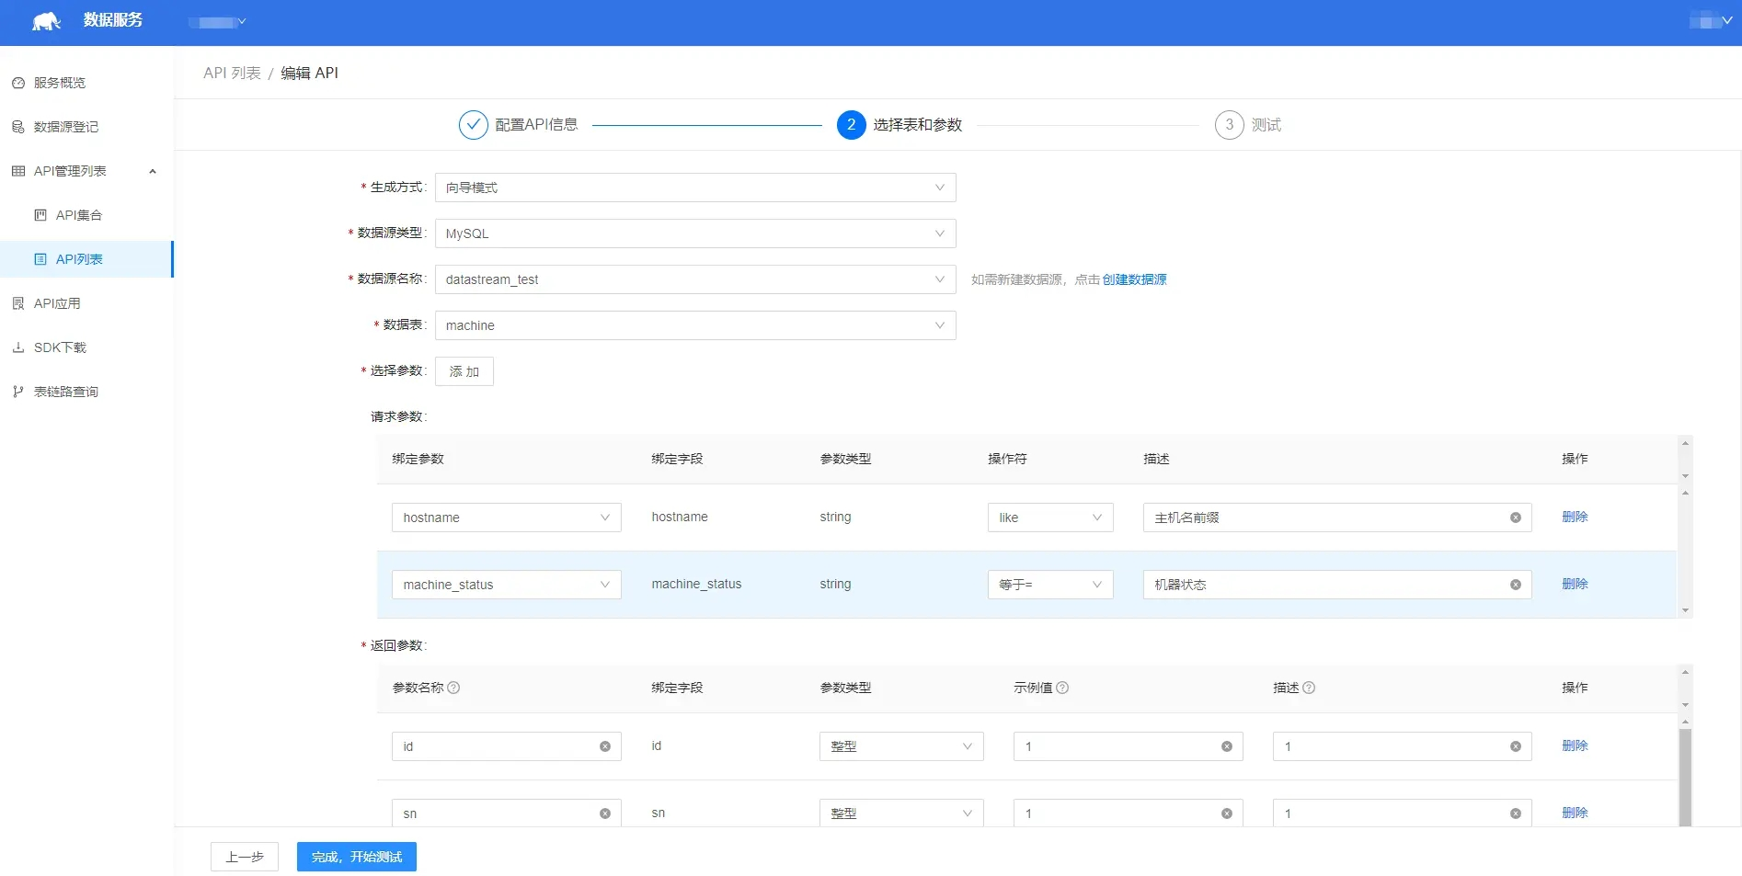
数据服务 — 八大功能
1. 接口规范化定义：屏蔽不同的底层存储，提供统一的API

Slide 47
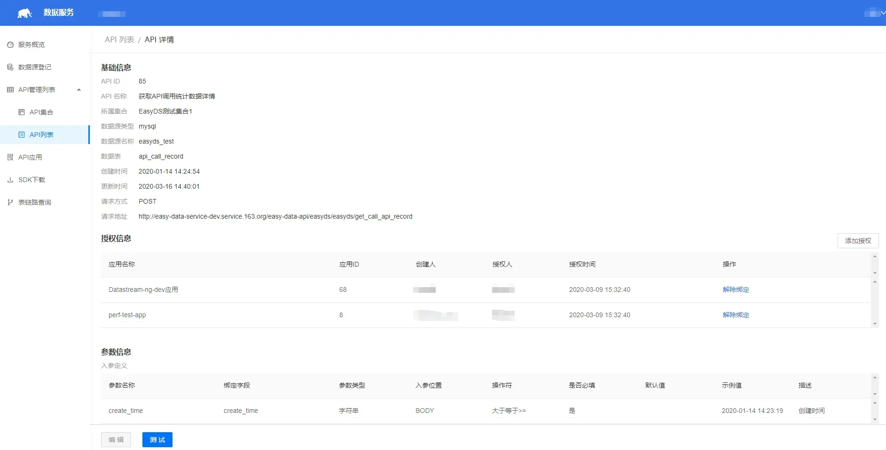
数据服务 — 八大功能
2. 数据网关
认证
权限
限流
监控

Slide 48
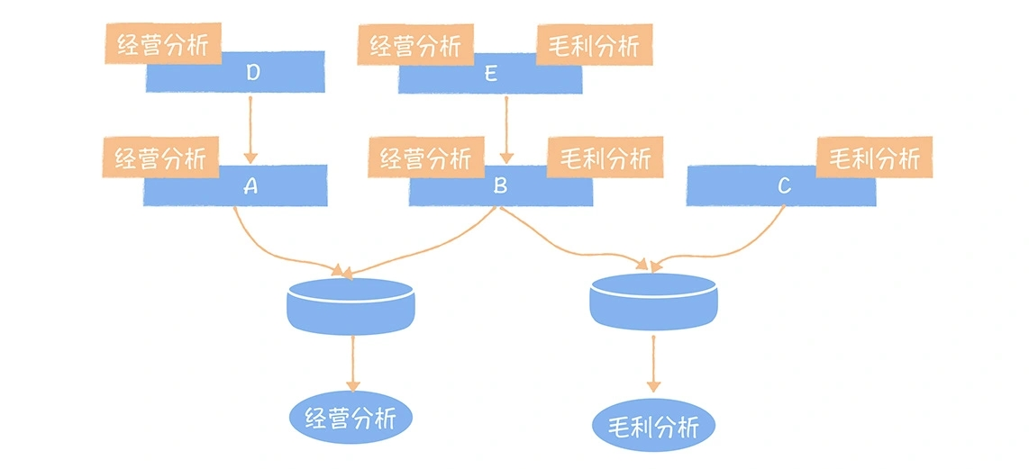
数据服务 — 八大功能
3. 全链路打通
数据服务需要把经营分析和表 A 和 B 的访问关系，推送给数据中台的元数据中心
需要特别提到的是，可以在授权时标注系统页面名称，这样能分析到更细粒度的影响

Slide 49
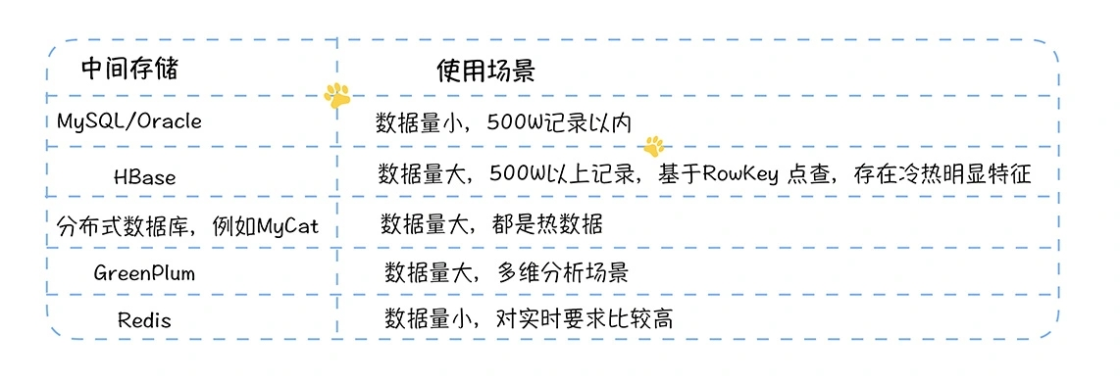
数据服务 — 八大功能
拉：以 API 接口的形式对外提供服务
推：将数据实时写入Kafka，应用系统订阅Kafka（ “送货上门”）
4. 拉和推的数据交付方式
5. 利用中间存储，加速数据存储

Slide 50
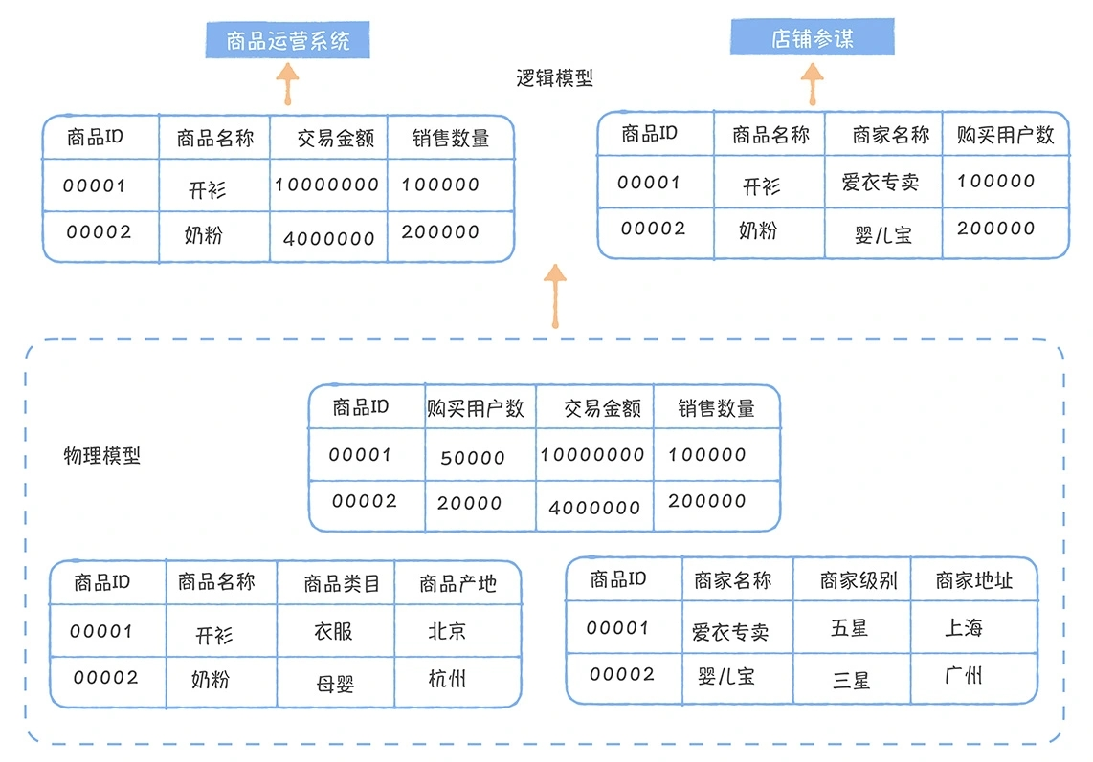
数据服务 — 八大功能
6. 逻辑模型，实现数据的复用

Slide 51
数据服务 — 八大功能
7. 构建API集市，实现接口复用
API查看、权限申请
数据服务通过元数据中心，可以获得接口访问的表包括哪些指标。使用者可以基于指标的组合，筛选接口，这样就可以根据想要的数据，查找可以提供这些数据的接口，形成了一个闭环
API集市
元数据中心
API查看
API搜索
指标组合筛选
元数据搜索
权限申请
8. API测试
发布前调试接口
数据预览

Slide 52
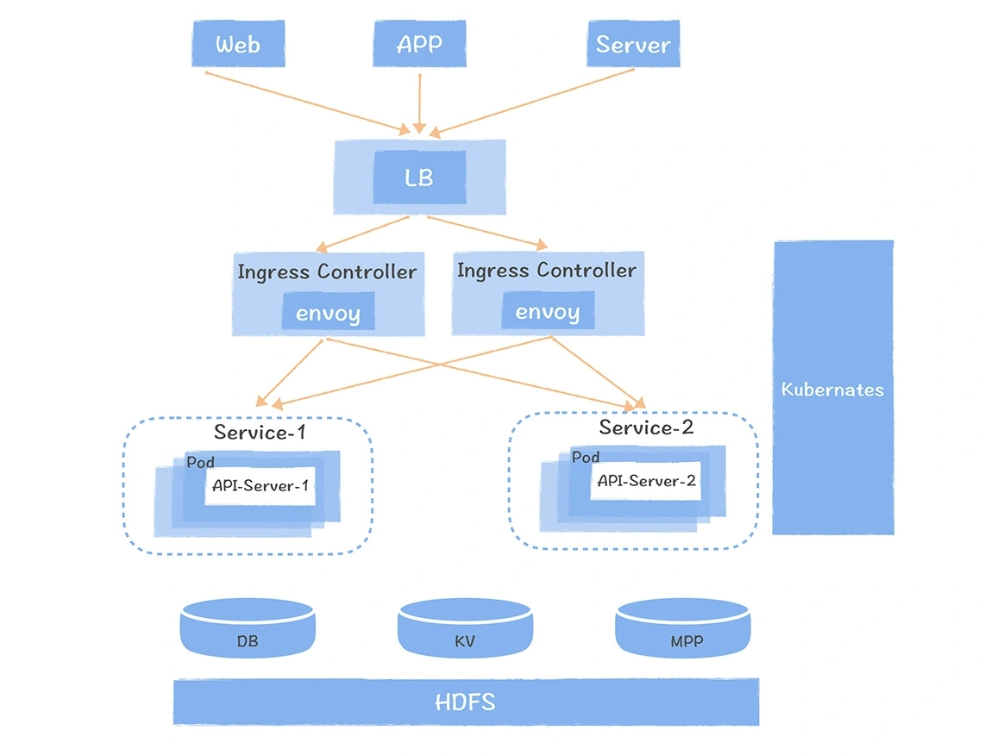
数据服务 — 系统架构设计
主要采用云原生、逻辑模型和数据自动导出三个关键设计
云原生
云原生的核心优势在于每个服务至少有两个副本，实现了服务的高可用
根据访问量大小，服务的副本数量可以动态调整
基于服务发现，可以实现对客户端透明的弹性伸缩
服务之间基于容器实现了资源隔离，避免了服务之间的相互影响
高并发
低延迟
在线查询

Slide 53
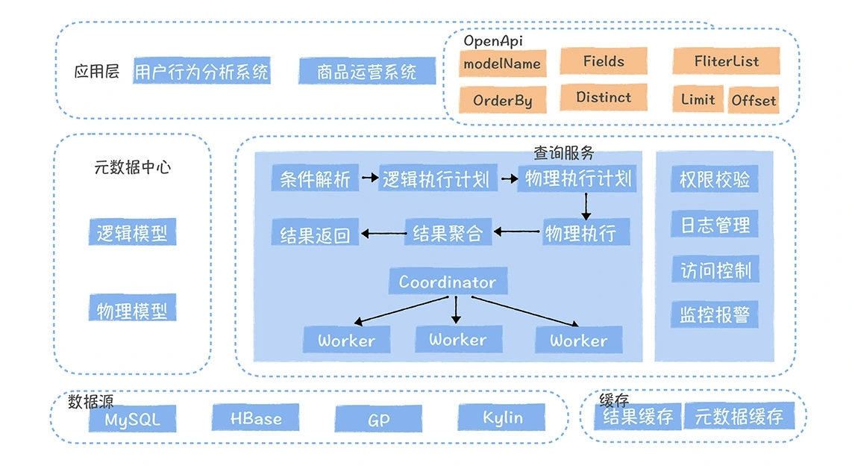
数据服务 — 系统架构设计
主要采用云原生、逻辑模型和数据自动导出三个关键设计
逻辑模型

Slide 54

数据服务 — 系统架构设计
主要采用云原生、逻辑模型和数据自动导出三个关键设计
自动导出
用户选择一张数据中台的表，定义表的中间存储
数据服务自动生成一个数据导出任务，同时建立表的依赖关系
每次调度产出任务结束，触发数据导出服务，将数据导出到中间存储
API 接口查询到最新的数据。

Slide 55
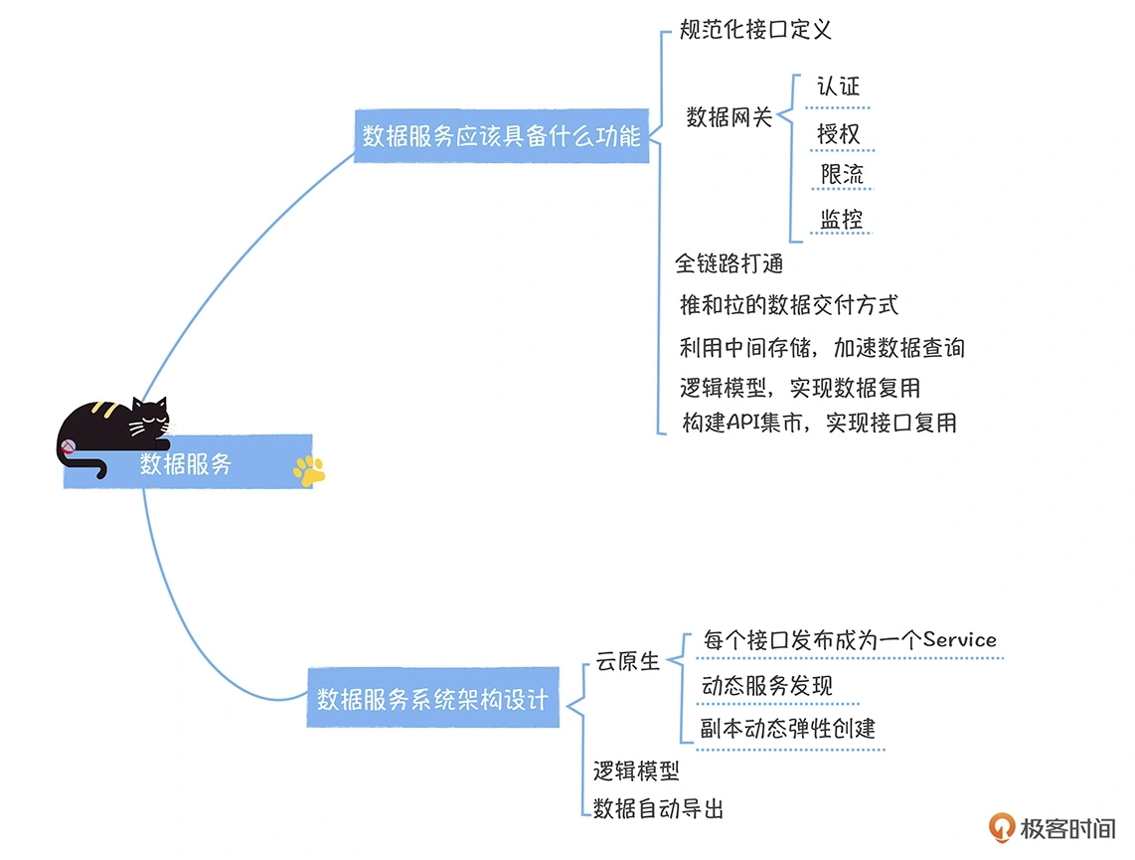
数据服务 — 系统架构设计小结

Slide 56
X
数据安全
项目

Slide 57
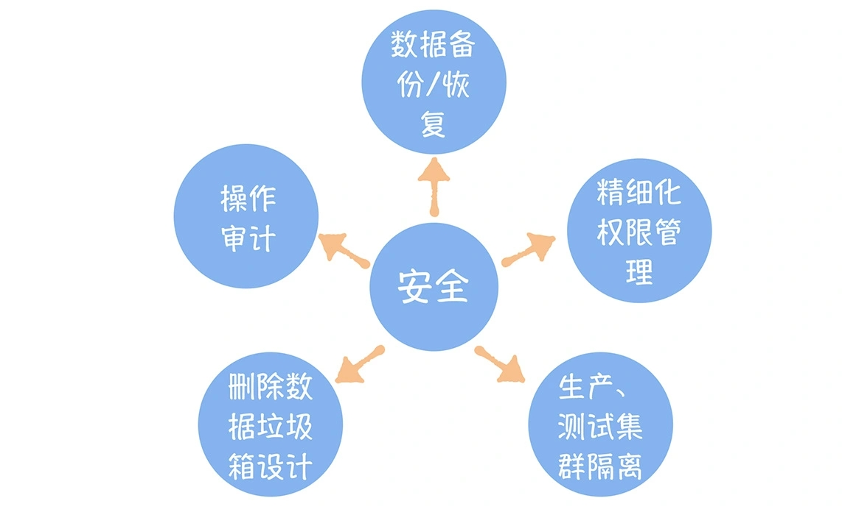
数据安全
如何解决数据误删除问题
如何解决敏感数据泄露问题
如何解决开发和生产物理隔离问题

Slide 58
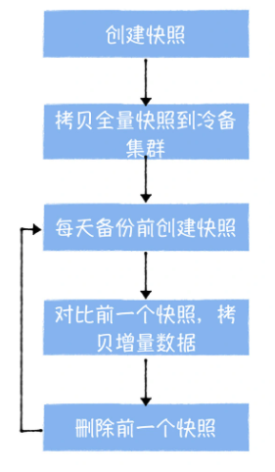
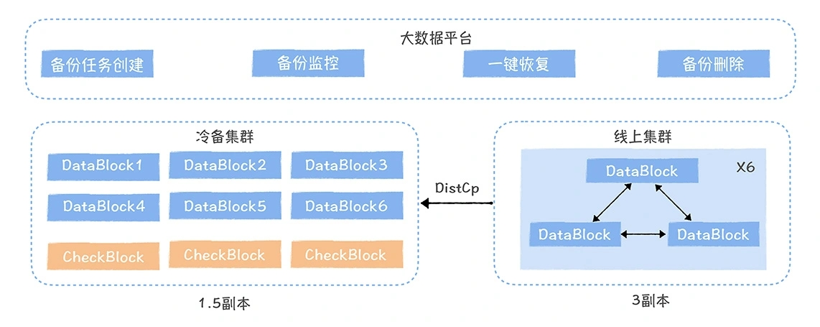
数据安全
机制一：数据备份与恢复
实现原理
HDFS数据备份
HDFS快照
DictCp
EC存储
步骤
架构图

Slide 59
数据安全
机制二：垃圾回收箱设计

Slide 60
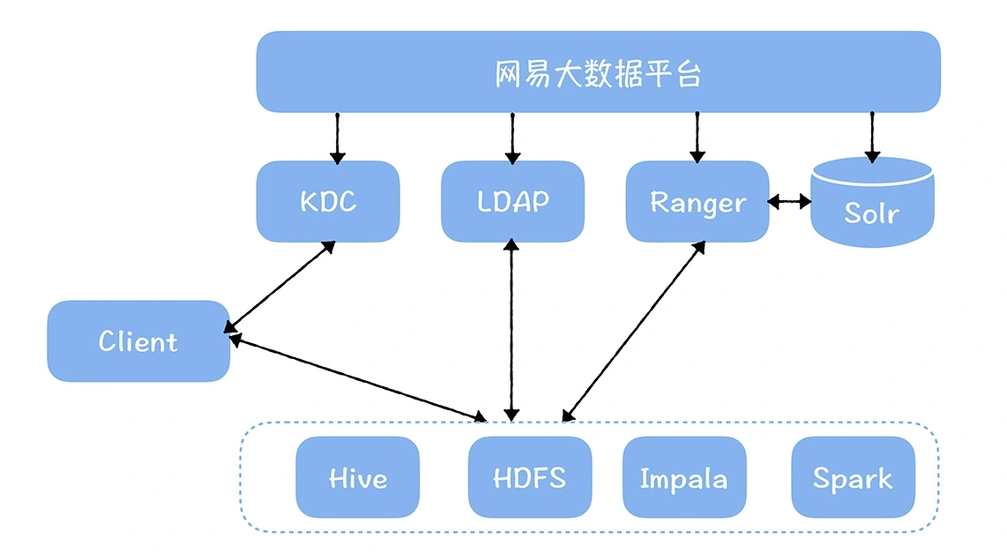
数据安全 — 系统架构设计小结
机制三：精细化的权限管理
基于 OpenLDAP + Kerberos + Ranger 实现的一体化用户、认证、权限管理体系
权限问题，在数据中台构建之初，必须提前规划好
Notes:
数据权限是数据中台实现数据复用的前提和必要条件。
如果刚开始系统没有开启权限，后期接入权限，任务的改造成本会非常高的，几乎涉及到所有的任务。
所以权限这个问题，在数据中台构建之初，必须提前规划好。

Slide 61
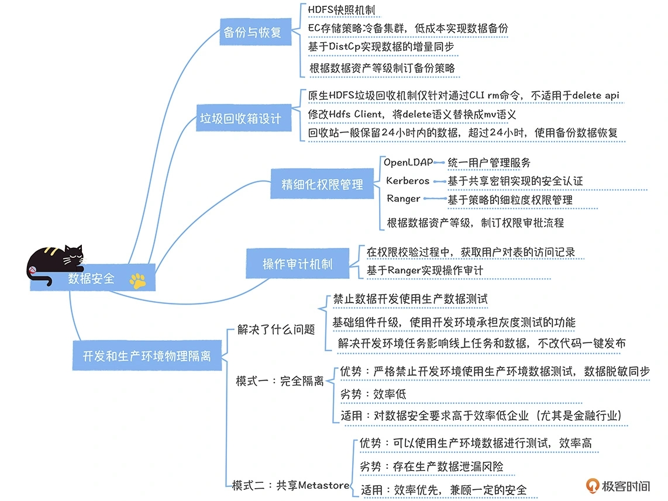
数据安全 — 小结

Slide 62
X
构建数据应用体系
项目

Slide 63
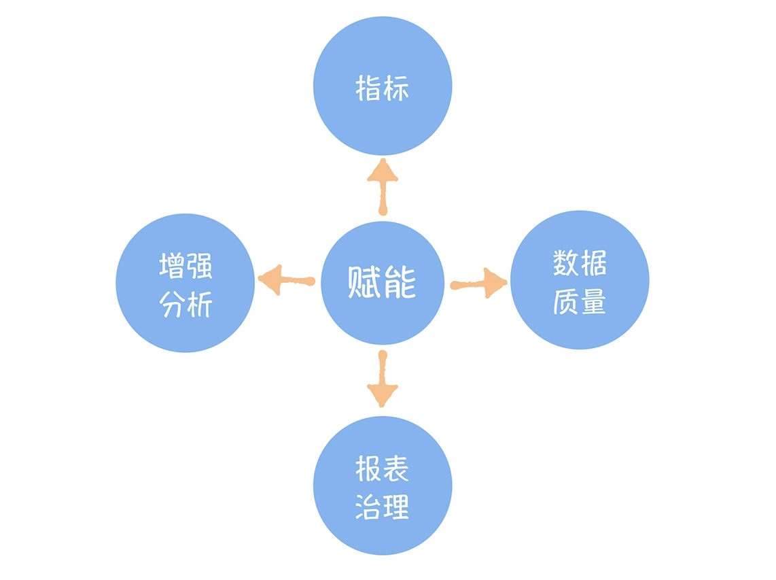
数据应用体系 — 企业使用数据的三个阶段

Slide 64

数据应用体系 — 数据中台如何赋能Bi工具
初级阶段。一般企业的数据应用都是从数据报表开始的，分析师会为业务部门的负责人、运营制作一些 BI 报表，把数据通过可视化的方式呈现出来，这是数据应用的初始阶段。
发展阶段。只是可视化的展现数据已经不能满足业务的需求，业务需要根据数据持续监控业务过程，发现问题、诊断分析，并给出决策建议，最后需要一键执行，形成完成的业务过程闭环。
高级阶段。无论是数据报表、还是数据产品，它们呈现的都是固化的分析思路，只能解决知道的业务问题。但是日常工作还有很多未知的业务问题，比如销售额指标突然下降了，需要基于数据进行探索分析。这个时候，如果都依赖分析师，肯定不现实，那么就要实现自助取数，让每个人都能基于数据去做分析和决策，实现普惠大数据。

Slide 65
X
最佳实践
项目

Slide 66
最佳实践
建数据中台是一项系统性的工程，涉及人员组织架构的变动，需要研发大量的系统支撑工具，
更要和业务部门达成密切的合作，形成双赢，反之会有失败的风险
甄英俊组建了新的数据中台部门，规划了十个业务场景（包括会员看板、商品运营、供应链管理、售后管理、毛利分析、类目管理、门店管理、仓储管理、渠道分析、辅助选品）
但数据中台团队没有和业务部门达成一致的 KPI，在具体工作推进过程中，中台团队与业务部门脱节，业务部门也没有资源支撑中台的推进（例如指标的梳理）
最后，虽然基于原先规划的十个场景，数据中台确实做出了一些报表，但很少有人查看
于是，尴尬的一幕发生了：在年终总结汇报中，甄英俊自信地向 CEO 汇报了数据建设的成果（输出了多个报表，覆盖了多少业务场景）。可当 CEO 问业务老大是否感觉到数据的作用？业务老大摇了摇头，他们并没有认可数据中台的成果
失败案例

Slide 67
最佳实践
问问自己为什么要建中台，与业务达成一致的目标
把数据中台作为一个公司级别的顶级项目来推进，而不是一个数据部门自己的 KPI
数据中台必须要有清晰的、可量化的价值来衡量（从主观上也要得到业务部门的认可）

Slide 68
最佳实践 — 业务痛点
第一，指标业务口径不一致
第二，需求响应速度慢
当前数据使用过程中存在哪些痛点
第三，取数效率低
第四，数据经常违反常识
第五，数据成本指数级增长
商品部门：主要目标是优化商品结构、降低滞销商品比例、提高商品库存周转，从而达到控制毛利水平的目标。所以他们最紧急的就是监控平台上滞销的商品。
供应链部门：主要目标是尽可能保证商品的供货充足，尽量避免缺货商品出现。所以及时发现缺货商品，制订更精准的采购计划是最紧急的事儿。
仓配客部门：最重要的业务目标是保障商品及时送达，优化物流成本。所以，基于各个仓库的数据和物流公司的报价，制订最合理的配送计划，是他们最重要的事儿
当前业务部门最关注的业绩目标

Slide 69
最佳实践 — 产品矩阵

Slide 70
1
持续运营
项目

Slide 71
策略二：门户功能建设—逐步建成和提升其他数据能力：数据质量
1.运转流程
数据资产定级
数据加工卡点校验
数据质量风险监控
数据风险点监控
数据及时性监控
数据质量衡量
Notes:
流程说明如下：
分析业务场景，根据应用的影响程度，确定当前以及生产链路上的数据资产等级
在各个加工环节上根据不同资产等级对数据采取不同的质量管理方式
对数据风险点进行监控，包括数据质量风险和数据及时性监控
根据业务过程中出现的问题，对监控方案进行汇总分析和改进
https://help.aliyun.com/document_detail/116881.html?spm=a2c4g.11186623.2.4.28e0635bPvsrXM

Slide 72
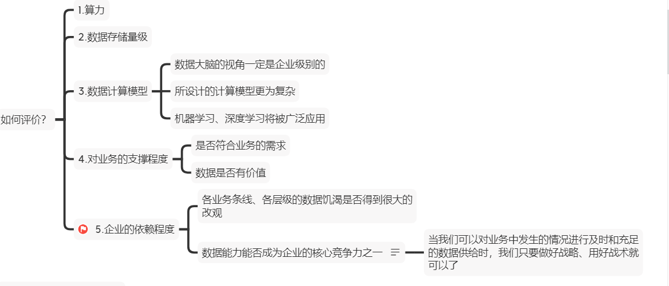
数据中台（平台）衡量标准
ROI
业务导向
性能指标

Slide 73
X
行业实践
项目

Slide 74
字节跳动数据平台（中台+BP制）
ToB服务阶段：0987量化服务标准，面向外部企业创造价值
解决方案层
2020年以后
数据BP团队
业务团队
2018-2019年
产品化和组织成型：架构组织创新，平台能力持续升级
平台能力层
数据应用
面向分析
洞察型
基础能力建设阶段：自建产品快速取代商业化产品
2014-2017年
数据建设
DataLeap大数据套件
2014年之前
原始阶段：Hive+邮件报表，重度使用A/B测试（2014年）
数据引擎
ByteHouse
LAS

Slide 75
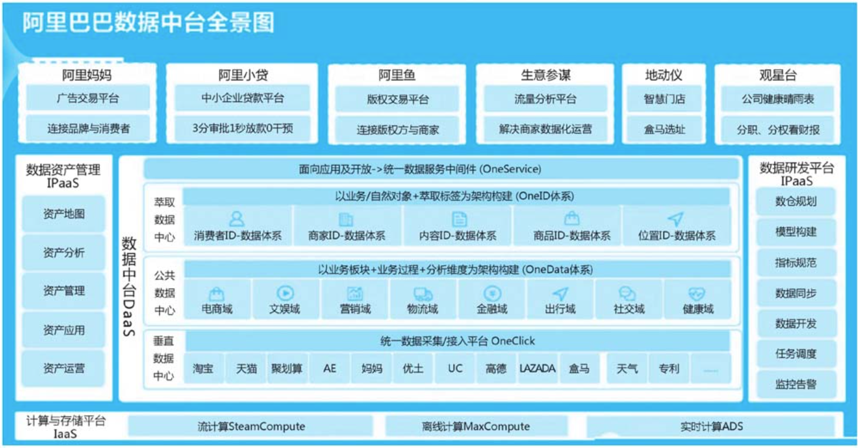

阿里巴巴数据中台全景图
OneClick
OneData
OneID
OneService
数据中台架构
业务中台架构
Notes:
1）OneClick：在多个平台采集数据，包含企业内部的应用和外部的上下游相关应用，不限来源，采集各种需要的数据。
2）OneData：针对提取的数据，在各业务领域进行建模，建设共性域、通用域、个性域等能力中心，最大限度地抽象、复用。
3）OneID：根据标签进一步建成数据体系，围绕各个实体，例如客户、商家、商品等，进一步萃取提纯数据。
4）OneService：利用前述几个步骤逐渐形成的数据资产，统一对前台提供服务。

Slide 76
THANKS

